Slide 1
4주차 실습 과제

Slide 2
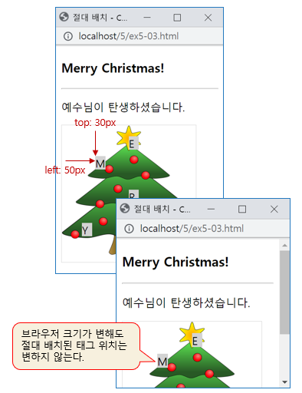
과제1
CSS 고급 13페이지 코드 구현해 보기

Slide 3
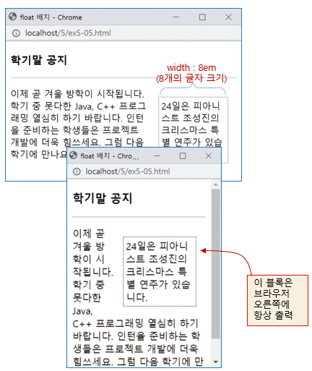
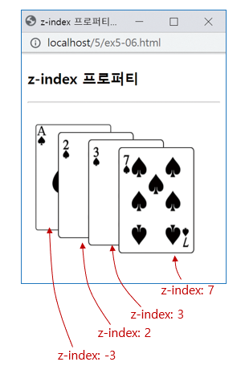
과제2
CSS 고급 15페이지 코드 구현해 보기
하단에 다음 내용 추가.

Slide 4
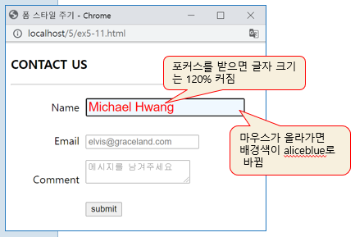
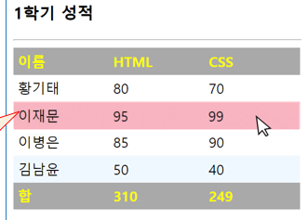
과제3
CSS 고급 35페이지 코드 구현해 보기
하단에 (32페이지 내용)다음 내용 추가.

Slide 5
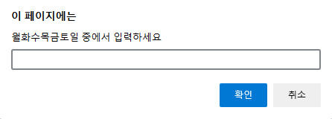
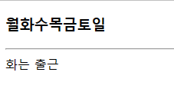
과제4
월화수목금토일 중 하나를 입력받아 월~금의 경우 출근, 토 일 입력시 휴일 을 출력하게 하세요.

Slide 6
과제 5
프롬프트 창을 통해 100보다 크고 1000보다 작은 수를 입력 받고,
수의 범위를 넘어가거나 또는 수가 아닌 값 입력시 “잘못된 입력입니다” 출력.
해당 값의 약수를 모두 , 로 구별하여 출력하는 코드를 페이지를 작성하세요.

